Slide 1
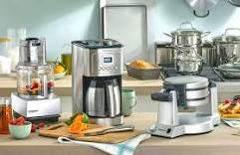
Техника для кухни

Slide 2
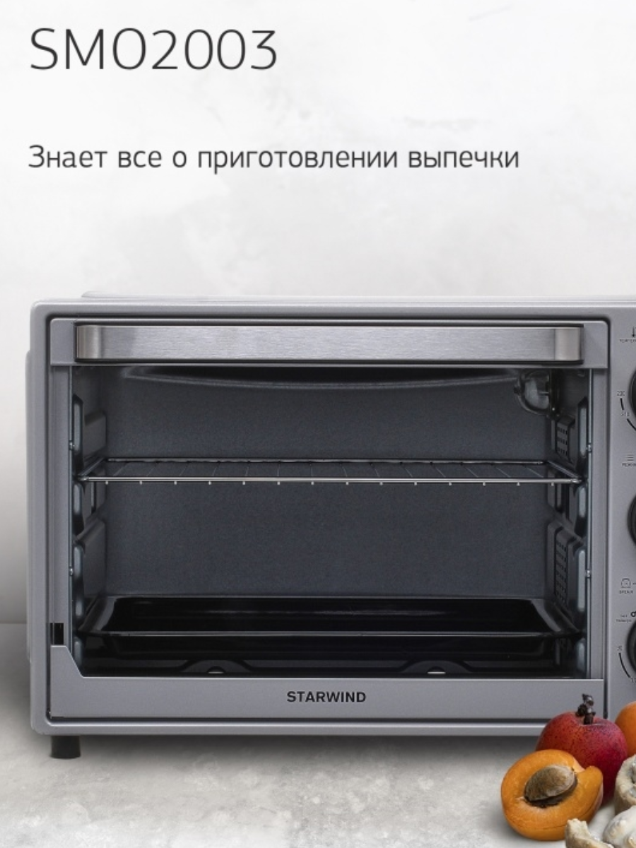
мини-печь StarWind
вендор: StarWind
модель: Мини-печь smo2003
артикул: 13883932
цена: 5597
фото товара

Slide 3
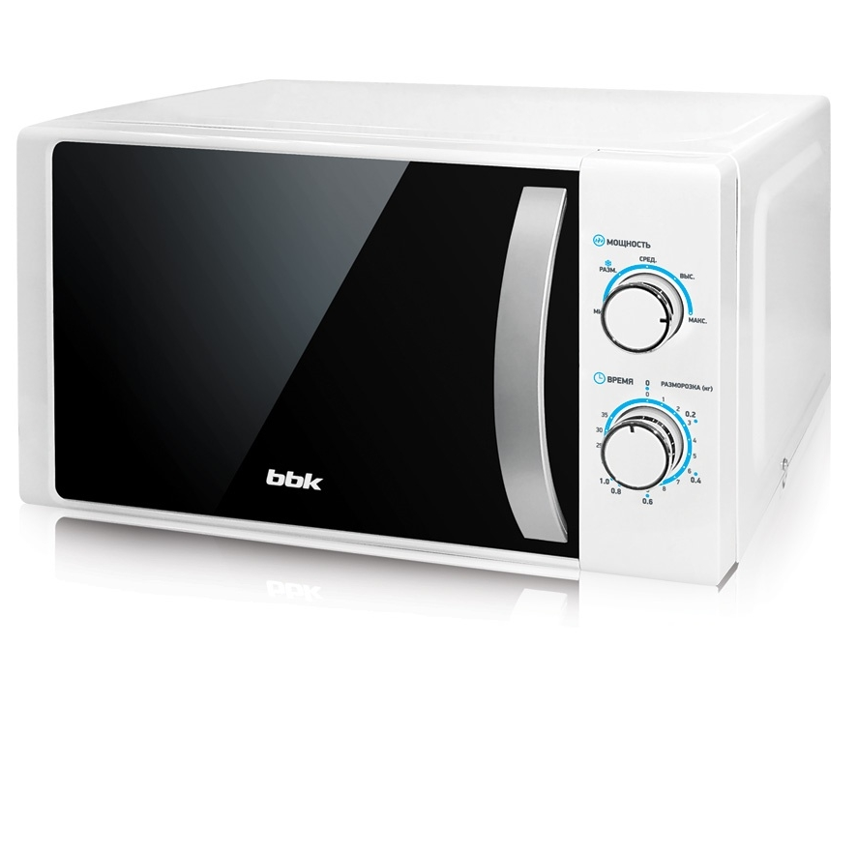
Микроволновая печь соло 20MWS-711M/WS
вендор: BBK
модель: Микроволновая печь соло 20MWS-711M/WS
артикул: 8483040
цена: 4173
фото товара

